Slide 1
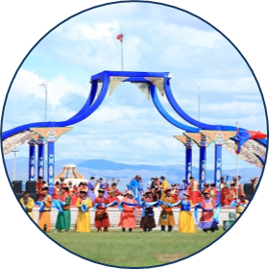
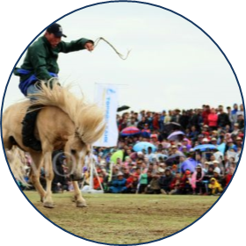
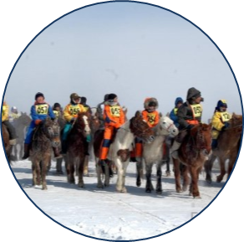
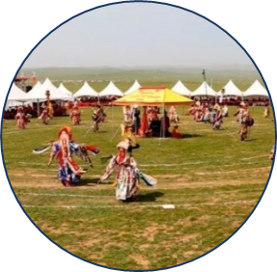
ХҮЙ ДОЛОО ХУДАГТ ЗОХИОН БАЙГУУЛЛАГДДАГ АРГА ХЭМЖЭЭНҮҮД
“МОНГОЛ НААДАМ ЦОГЦОЛБОР” ОНӨТҮГ нь Үндэсний Их Баяр Наадам, Спортын тэмцээн уралдаан, Соёл урлагийн арга хэмжээнүүдийг жилийн дөрвөн улиралд зохион байгуулж, дүрмээр хүлээсэн чиг үүргийн хүрээнд нийслэлийн төсөвд орлого бүрдүүлэн ажилладаг.
Үндэсний Их Баяр Наадам – Хурдан морины уралдаан
“Хүрээ цам, Даншиг наадам” Шашин, соёлын наадам
“Монгол хүү” үндэсний хүүхдийн баярын арга хэмжээ
Монголын үндэсний спортын их наадам
“Нүүдэлчин Монгол” соёлын их наадам
Монголын шигшмэл хурдан морьдын “Их хурд” уралдаан
Эрүүл иргэн- Эко хөгжил нэгдсэн арга хэмжээ
“Мөнгөн Улаанбаатар” цасны баяр
“Тал нутгийн марафон” олон улсын гүйлтийн тэмцээн
“Айраг” фестиваль
Байгууллагуудын ойн арга хэмжээ
Бусад спорт тэмцээн уралдаанууд /дугуй, гүйлт гэх мэт/

